Slide 1

Портфоліо вихователя
Комунальний заклад
«Дошкільний навчальний заклад
(ясла-садок) № 97»
Харківської міської ради.

Slide 2
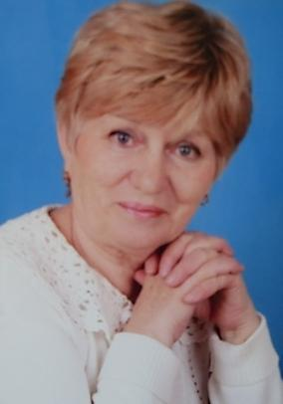

Лісова Зоя Петрівна
Рік народження: 1947р
Освіта: Харківське педагогічне училище
Спеціальність: вихователь дитячого садка.
Фах: вихователь
Педстаж: 37,7років.

Slide 3
ЖИТТЄВЕ КРЕДО
«Будь добрим до ближнього і добро повернеться до тебе»

Slide 4
ПЕДАГОГІЧНЕ КРЕДО
“Навчаючи інших, навчаюсь сама ”

Slide 5
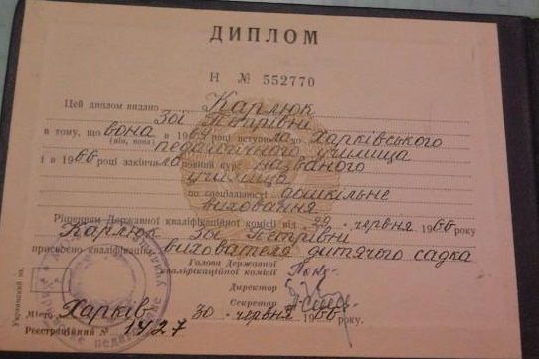

Slide 6
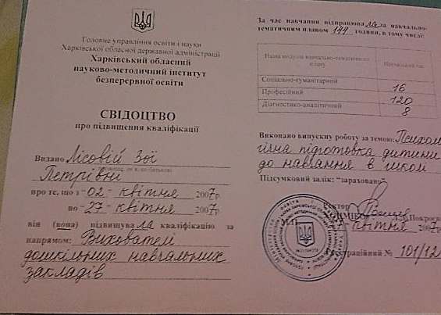
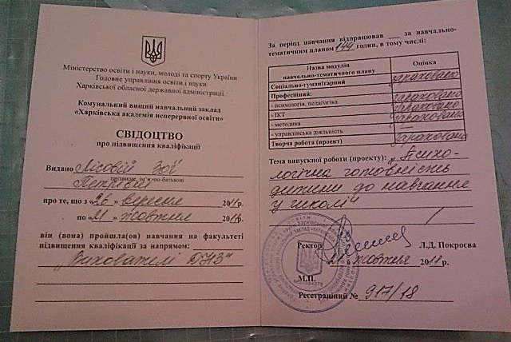

Slide 7
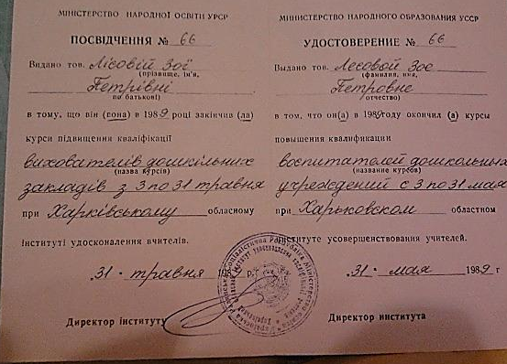
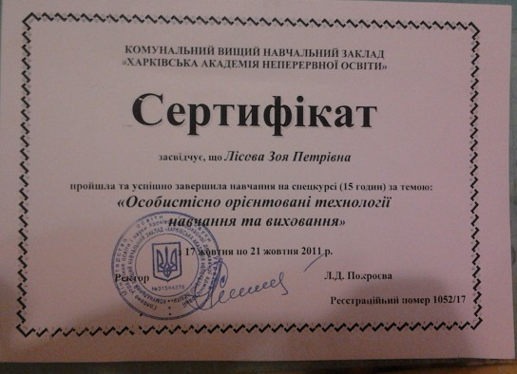

Slide 8
ТЕМА:
“ Вплив театральної діяльності на розвиток мовленнєвого досвіду і емоційно – особистісну сферу дитини ”

Slide 9
Людське спілкування – це не тільки мовлення і слухання, але і складний процес мімічних дій і рухів тіла. Ні слово, ні членороздільна мова не може існувати поза руховою активністю людини. Зрозуміло, що безпосередньо контактне спілкування здійснюється не тільки за допомогою мови, але і за допомогою невербальних засобів комунікації-жестів, міміки, пози, голосових, інтонаційних модуляцій мови . Невербальна комунікація відбувається, як правило, не усвідомлено, мимовільно. Здебільшого люди контролюють своє мовлення, але на підставі аналізу їх міміки, жестів, інтонації можна оцінити правильність, щирість мовної інформації.
До основних засобів невербальної комунікації належать пантоміміка, міміка Міміка Міміка — виражальні рухи м'язів обличчя. Міміка має відповідати характерові мовлення, взаємин почуттів: виражати впевненість, схвалення, осуд, невдоволення, радість, байдужість, зацікавленість, захоплення, обурення в багатьох варіантах.
Широкий діапазон почуттів виражають усмішка (посмішка), порухи брів, вираз очей. Володіння засобами невербальной комунікації сприяє досягненню зовнішньої виразності. Навчатися диференціювати й адекватно інтерпретувати невербальну поведінку інших людей,

Slide 10
розвивати вміння “читати обличчя”, розуміти мову тіла. — прагнути розширити власний діапазон різних засобів (розвиток постави, ходи, міміки) — домагатися того, щоб використання зовнішньої техніки було органічно пов'язане з внутрішнім переживанням як логічне продовження ігрового завдання, думки й почуття.
Пантоміміка Пантоміміка — виражальні рухи всього тіла або окремої його частини. Вона допомагає виділити в зовнішності головне — образ. Жести мусять бути органічними і стриманими, доцільними. Вони бувають описовими й психологічними. Описові (показ розміру, форми, швидкості) ілюструють хід думки, психологічні виражають почуття (на подив вказують розведені в сторони руки, застереження — притиснутий до губ палець руки). Жести, як і інші рухи корпуса, найчастіше випереджують висловлювану думку, а не йдуть за нею.

Slide 11
До засобів невербальної комунікації належать:
1. Мова тіла:
а) статична експресія — фізіономіка (експресія обличчя й фігури, зумовлена будовою тіла);
артефакти (прикраси, манера одягатися, зачіска, косметика);
система запахів (природні, штучні);
б) динамічна експресія — текесика (система дотиків, потиску руки, поплескування);
просодика (характеристика голосу, темп, тембр, висота, гучність, наголошування, акцент);
екстра лінгвістика (використання пауз, покашлювання, сміху, позіхань, плачу);
кінетика (комунікативно значущі рухи):
виражальні рухи (міміка, жести, пантоміміка, постава, поза, хода);
контакт очей (спрямованість руху, частота контакту, тривалість);
а вербальні дії (дії з предметами, тілесні рухи — почісування, потирання рук).
2. Міжособистісний простір: а) дистанція;
б) взаємне розміщення під час спілкування.
3. Часові характеристики:
а) час спілкування;
б) запізнення;
в) затримка дій.
Не всі з цих засобів рівнозначні,
проте кожен з них легко зчитується ,
підсилюючи або нейтралізуючи
враження від слів і дій.

Slide 12
Художньо – мовленнєва діяльність
Театралізована діяльність
Вплив на емоційну сферу дошкільників
Мовлене
вий розвиток
Види театралізованої гри
Засоби комунікації (невербальне мовлення)
Ігри – драматизації предметні ігри - інсценізації

Slide 13
Дитина має вміти розрізняти моральні, інтелектуальні та естетичні почуття, називати основні з них, уживати ці назви в спілкуванні; виявляти почуття прихильності, щирості, відповідальності, безкорисливості, подяки, любові у взаєминах з навколишніми.
Мовленнєвий розвиток у театралізованій діяльності.
Позитивний вплив театралізованої діяльності на різні аспекти розвитку особистості доведено в численних дослідженнях щодо вивчення ігрової, мовленнєвої діяльності, становлення емоційної сфери дошкільників. Емоції відіграють велику роль у житті людини, у мотивації її вчинків Розвиток дитини тісно взаємопов’язаний зі світом її почуттів та переживань. Емоції, з одного боку, є „індикатором” стану дитини, а з іншого – суттєво впливають на її пізнавальні процеси та поведінку, визначаючи спрямованість уваги, особливості сприймання оточуючого світу, логіку суджень.
Н. Русова довела природність «драматичного інстинкту малюків». Діти щиро включаються до театралізованої діяльності, рухомі літературними, ігровими, особистісними мотивами.

Slide 14
У них з’являється потреба у самовираженні, спілкуванні, у пізнанні себе через відтворення різних образів дитина виявляє рівень художньо-естетичного сприйняття, мовленнєву компетенцію. Театралізована діяльність є могутнім засобом мовленнєвого розвитку дітей. Під час ознайомлення з літературними творами вони отримують зразки правильного, красивого, емоційно забарвленого зв’язного мовлення, та передбачає вживання вербальних і невербальних засобів виразності. Н.Ветлугіна стверджує про можливості формування свідомого ставлення до використання засобів образності лише під впливом цілеспрямованого навчання, у результаті чого діти починають усвідомлювати, що різни явища, ставлення, стан можна виразити лише, змінюючи характер рухів, пози, жестів, міміки, мелодійність інтонацій голосу

Slide 15
Казка у розвитку емоційно-мовленнєвої сфери дитини.
Дослідник Д.Соколов зауважив, що діти дуже полюбляють казку, тому що в них – компенсується недолік їхніх дій у житті. Через казку дитина вчиться переборювати бар’єри, знаходити вихід зі складних станів, вірити в силу добра, любові та справедливості Накопичення позитивних емоцій, придбання позитивного емоційного досвіду в дитинстві, тобто в час найбільшої духовної відкритості людини, в час найвищої її здатності до співчуття - річ воістину безцінна. Адже і “кохати чужим коханням і страждати чужими стражданнями” (В.Белінський) потрібно вчитися. І в цьому велика заслуга саме театру. Як указував Л.С. Виготський, у «грі дитина плаче як пацієнт і радується як граючий». Саме це і робить гру школою емоцій. Театралізована гра - один з найяскравіших емоційних засобів, що формують смак дитини, діє на уяву дитини різними засобами: словом, дією, зображувальним мистецтвом, музикою. Кому пощастило саме в ранньому віці зануритися в атмосферу чарів театру, той все життя буде сприймати світ прекрасним, душа його не зачерствіє, не буде жорстокою, духовно не збіднюється.

Slide 16
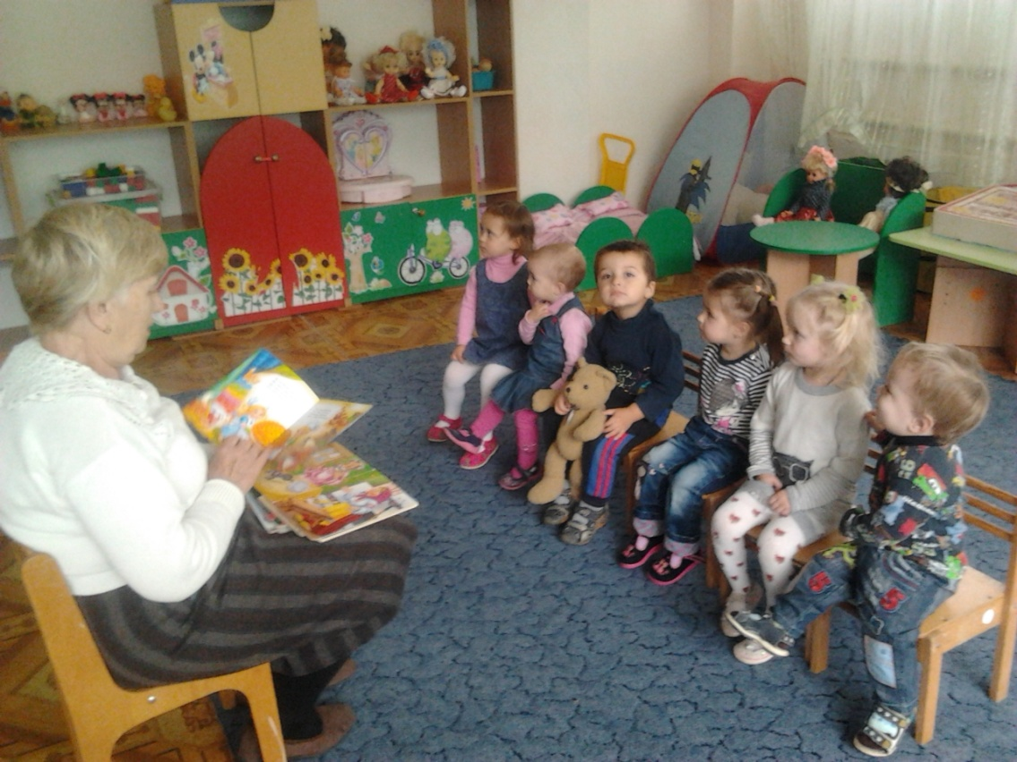

Slide 17
Театралізована діяльність – основна форма навчання дітей невербальним засобам спілкування .
Вона має чітку структуру: динамічна гра, мовна гімнастика, пластичний етюд, психогімнастика, робота над твором.
Робота над твором.
Довести до дітей задум твору, викликати відповідний емоційний відгук, спонукати до висловів з приводу знайомого змісту.
Пригадати і відтворити основні епізоди і факти, краще зрозуміти напруженість подій, виразити власне відношення до вчинків героїв.

Slide 18
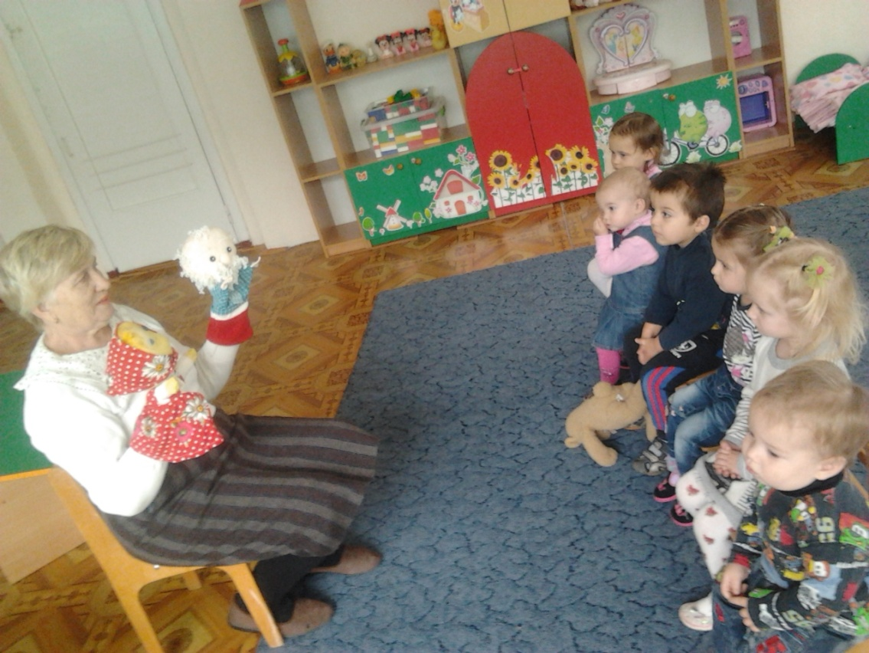

Slide 19
Психогімнастика
Психогімнастикою називається метод спілкування та реалізації себе без допомоги слів. Використання даного методу дозволяє вирішувати два основні завдання.
1.Спонукати до виразної передачі в міміці і рухах емоційних станів, довільному зняттю напруги і розслабленню м’язів тіла. Найпростішими є вправи на виконання контрастних емоційних станів. Старші дошкільники самостійніше у виборі рухів для відображення образів казки, тому в даному віці розширюється сфера пантомімічних етюдів. Велике значення для емоційної включення дитини у виразного виконання образу має музична композиція. Вона ж є сигналом для зняття емоційних бар’єрів через напругу або розслаблення м’язів тіла.
2.Відображати емоційні образи в темпоритмі. Виконання вправ психогімнастика на ритмізацію природних явищ, відчуттів і дій героїв казки сприяє нормальному функціонуванню ритмічних процесів, що відбуваються в організмі дитини .
Особлива роль в таких іграх відводиться дорослому. Спільно з дітьми він обговорює
різни варіанти того,
як в ритмічному вигляді
сприймаються емоційно
значущі ситуації(сварка друзів,
примирення, радість від зустрічі).

Slide 20
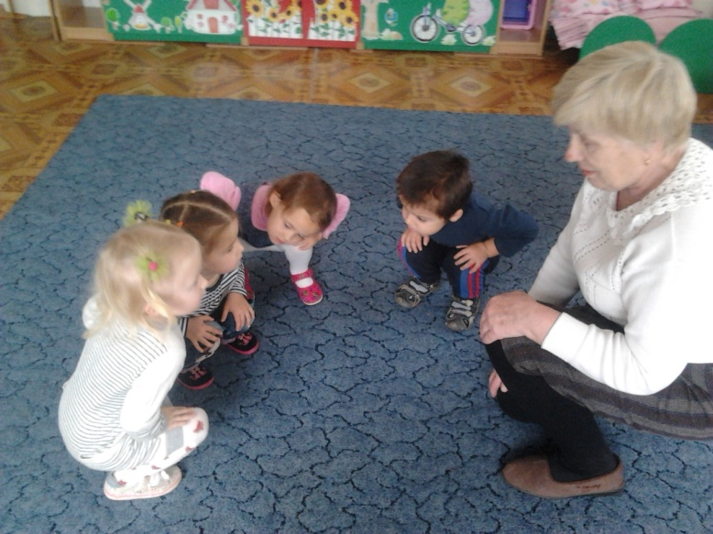
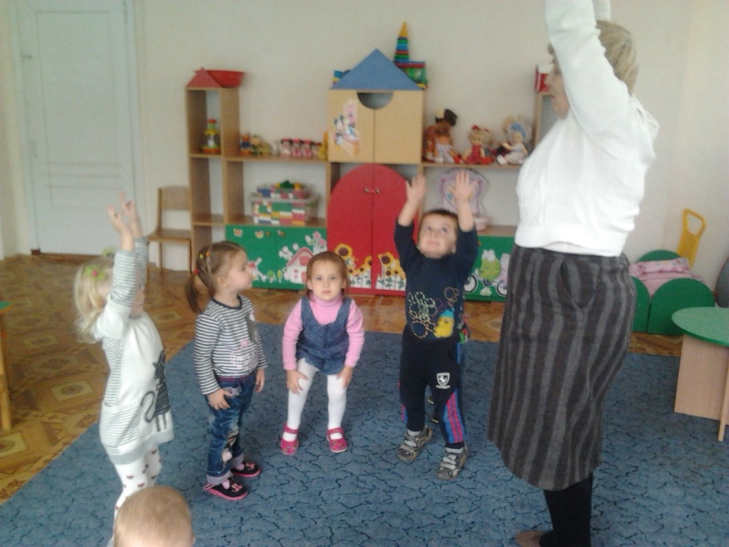

Slide 21
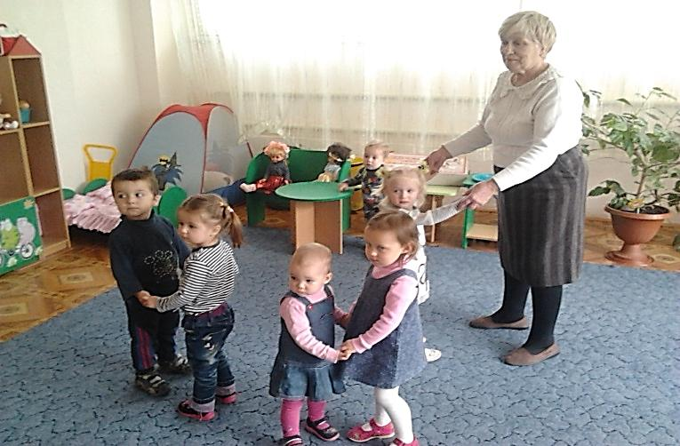
Ритмопластика
Включає комплексні ритмічні, музикальні, пластичні ігри і вправи забезпечуючи розвиток психомоторних здібностей дитини, набування відчування гармонії свого тіла з оточуючим, розвиток свободи і виразності рухів тіла, набуває почуття гармонії з оточуючим, формує свободу і виразність рухів, уяву.
Ритмопластикою діти передають образи казкових і літературних героїв, оточуючі предмети, свої відчуття і почуття, відношення до себе, поведінку різних тварин, своє сприйняття рослин, а також гарної ході, жесту. Володіння жестом залежить від виховання, соціальних і національних особливостей.
Жест-це самоціль-він лише показує те, що не можливо пояснити словами у даної ситуації. Він виражає почуття по відношенню до оточуючих у визначеної ситуації. Завдяки рухово-пластичним діям у дітей розвивається не тільки уява про виразні можливості мови рухів, але і комунікативні здібності у плані використання рухів, жестів як засобів невербального спілкування.

Slide 22
Мовна гімнастика
Об’єднує ігри і вправи на розвиток дихання і свободи мовного апарату, вміння володіти правильною артикуляції, читкою дикцію, інтонацію, логікою мови. Також ігри зі словом для розвитку образної мови, творчої фантазії.
Вправи діляться на 3 групи:
дихальні і артикуляційні;
дикційні і інтонаційні;
творчі зі словом.
Такі вправи готують до адекватного звукового оформлення цілого вислову. В результаті у дітей розвивається інтонаційне відчуття, сила голосу, дикція. Ці уміння служать надалі опорою для розвитку таких важливих якостей, як емоційність, виразність, жвавість. В театралізованої діяльності у дитини є унікальна можливість управляти своєю поведінкою. Крім психотерапевтичного ефекту , це ще психологічна готовність до навчання в школі. Для дитини участь в драматизації – завжди свято. Приймає участь в іграх, діти знайомляться з оточуючим через образи, фарби, звуки. Для того щоб дитина мала можливість створити живий сценічний образ, він повинен перетвориться на героя, якого грає, змогти жити його почуттям, емоціями, хвилюваннями. В цьому дитини допомагають дії в грі-драматизації.

Slide 23
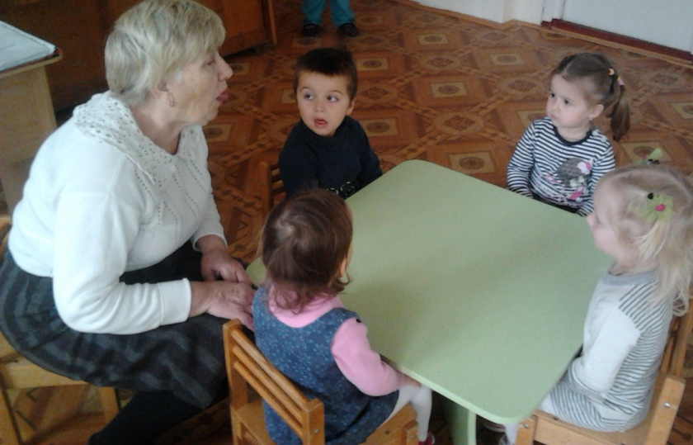
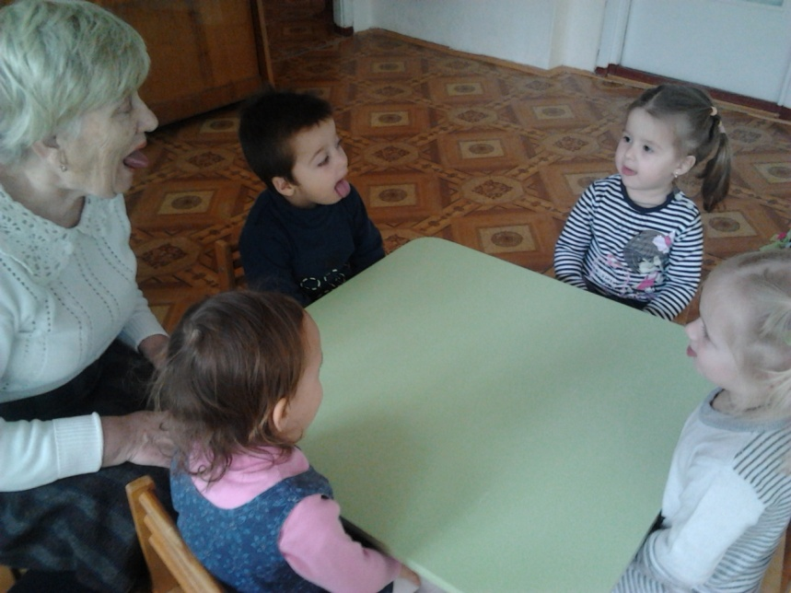

Slide 24
Гра - драматизація
Гра - драматизація - це синтетичний вид діяльності дошкільників. Виникнення її можливе при наявності у дітей вміння адекватно рухатись, використовувати свою міміку та жести.
Ігри-драматизації - це відтворення сюжету літературного твору власними діями виконавців ролей, використання ними засобів виразності - інтонації, міміки, пантоміми.
Драматизація відбувається на основі особистих дій виконавців ролей.
Гра-драматизація потребує від дітей таких творчих здібностей:
— поетичного слуху
— особливо чутливого сприйняття змісту і форми літературного тексту в єдності, а також виразного мовлення дитини;
— здатності швидко сприймати й усвідомлювати зміст літературного твору;
— уміння зберігати жвавість вражень, передавати їх при створенні образу героя в грі, виражати до нього свої ставлення і почуття, що виникли на цей основі, користуючись при цьому мовою, рухами, мімікою.

Slide 25
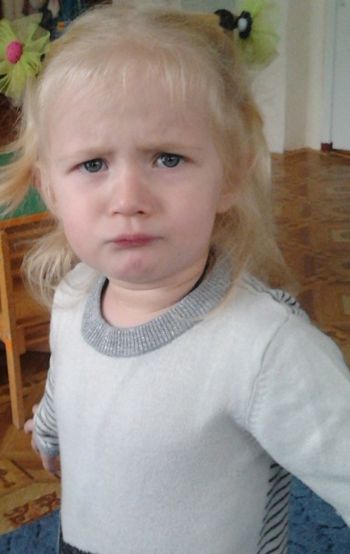
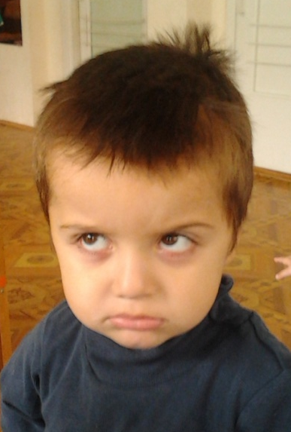
Ігрові вправи для розвитку невербального мовлення
Цій меті слугують спеціальні ігрові вправи, спрямовані на пошук і розвиток вербальних засобів (імітаційних рухів, почуттів, ходи, міміки тощо), необхідних для створення образу.
Пальчикова гімнастика з елементами пластичного етюду. Ігри-імпровізації під музику.
Ігрові вправи по міміки:
з’їли кислий лимон(діти зморщуються )
розсердилися(смикають брови)

Slide 26
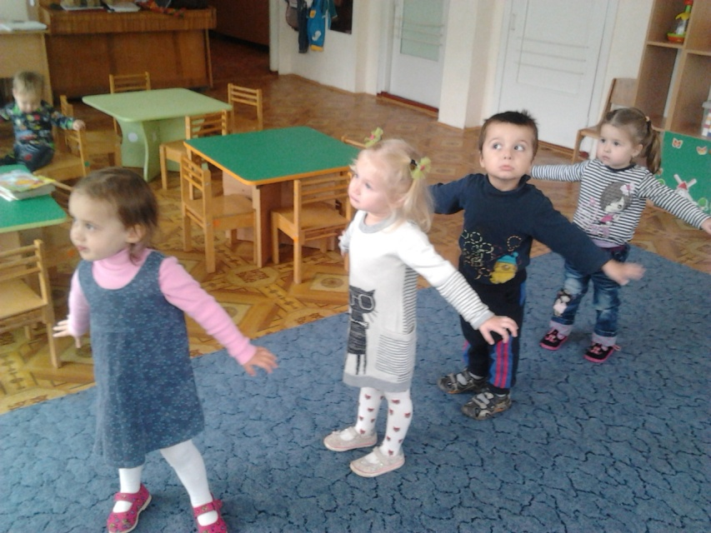
- здівувалися(при підняли брови, широко відкрили очі)
- вмиємо лукавити(моргають то правим, то лівим оком) Ігрові вправи по пантоміміки:
полетіли як птахи
скачемо як конячки
іде відьмить по лісу
Пластичні етюди:
- перескакуємо по скочках
Пластичні загадки
Діти першої групи показують пантомімічні
етюди з казок, а діти другою групи відгадують які казкові герої зображуються .
Такі заняття розвивають у дитини здібність до емоційно – пластичного самовираження , перевтіленню в ігровий образ, його рухи становляться більш вільними і розкутими, пластично виразними.

